Slide 1
الاحتكام إلى الطب المسند خلال وباء كورونا
المؤتمر الطبي الدولي الثالث بجامعة حماة - 2021
الدكتور حسن خنسة
مؤسسة الآغاخان للخدمات الصحية
إحدى وكالات شبكة الآغاخان للتنمية في سورية

Slide 2
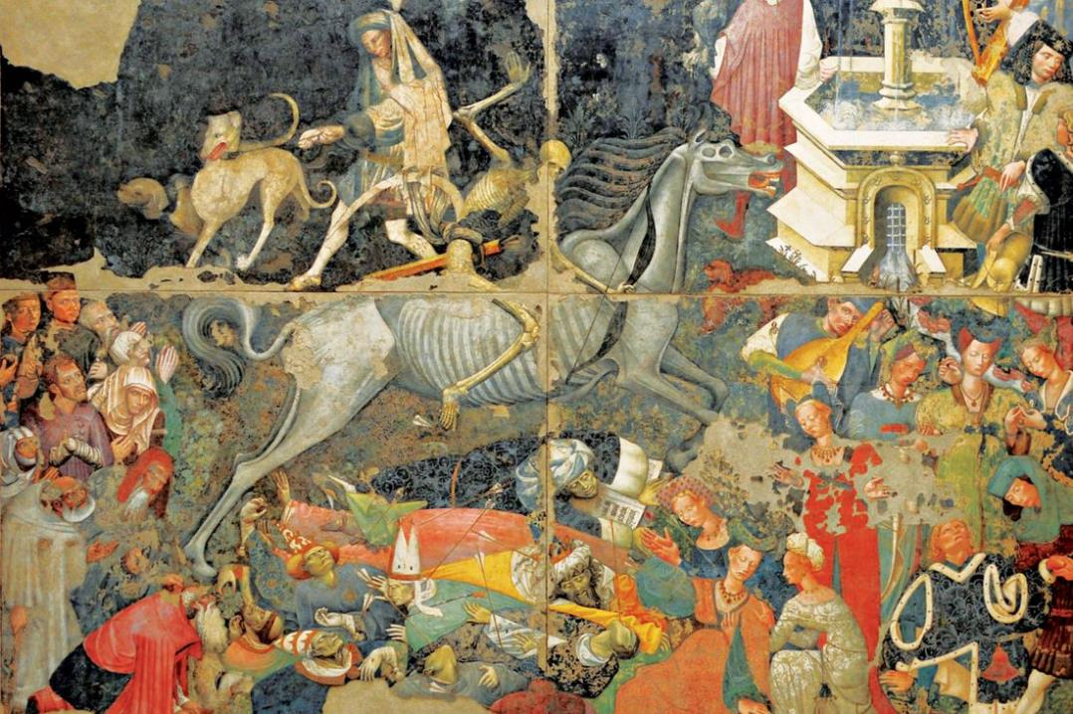
الموت كهيكل عظمي يركب ما يشبه الحصان ويدوس ضحاياه، حتى الأقوياء ليسوا محصنين. صقلية القرن 15
© JOSÉ LUIZ BERNARDES RIBEIRO VIA CC VERSION 4.0
https://nymag.com/intelligencer/2020/07/coronavirus-pandemic-plagues-history.html

Slide 3
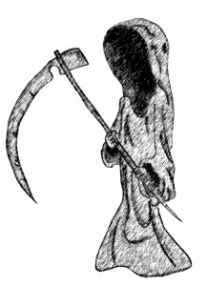
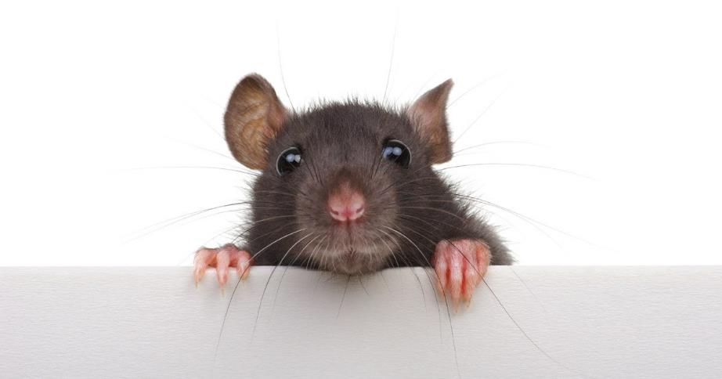

Slide 4
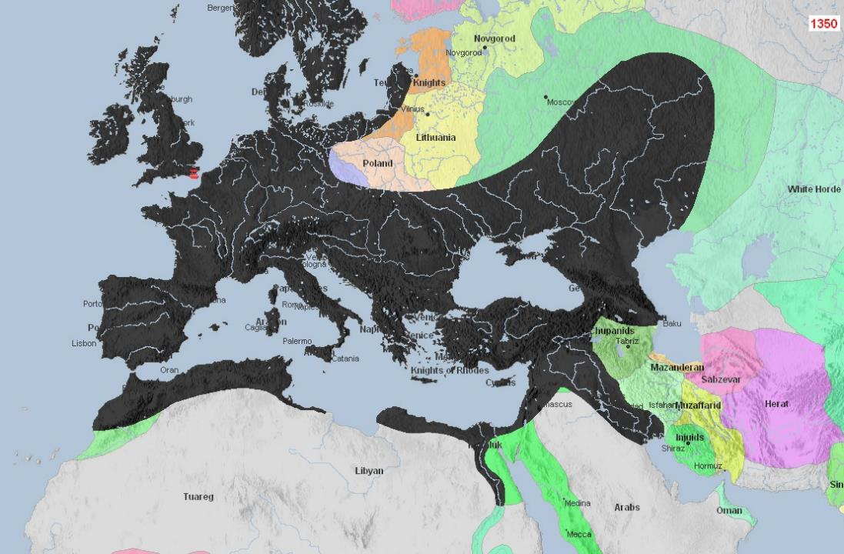

Slide 5
محاور العرض
الأوبئة، بين الماضي والحاضر
أقوى الأسلحة في مواجهة وباء كوفيد-19
تحديات (قابلة للتجنب) في طريق العلم
دروس مستفادة

Slide 6
محاور العرض
الأوبئة، بين الماضي والحاضر
أقوى الأسلحة في مواجهة وباء كوفيد-19
تحديات (قابلة للتجنب) في طريق العلم
دروس مستفادة

Slide 7
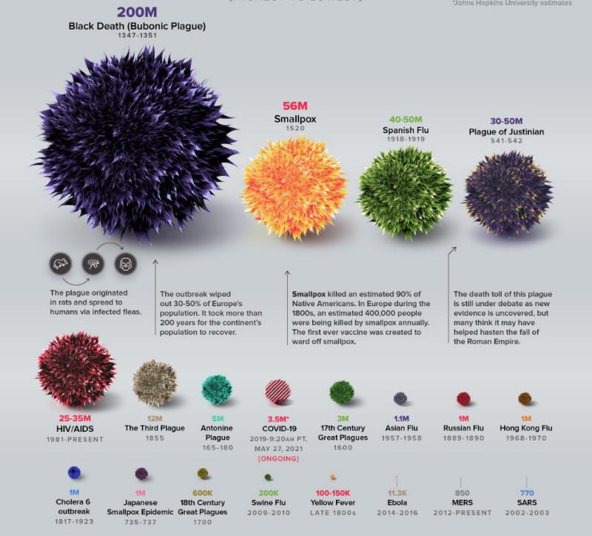
A visual history of pandemics, World Economic Forum, 2020
https://www.weforum.org/agenda/2020/03/a-visual-history-of-pandemics/
https://www.visualcapitalist.com/history-of-pandemics-deadliest/

Slide 8
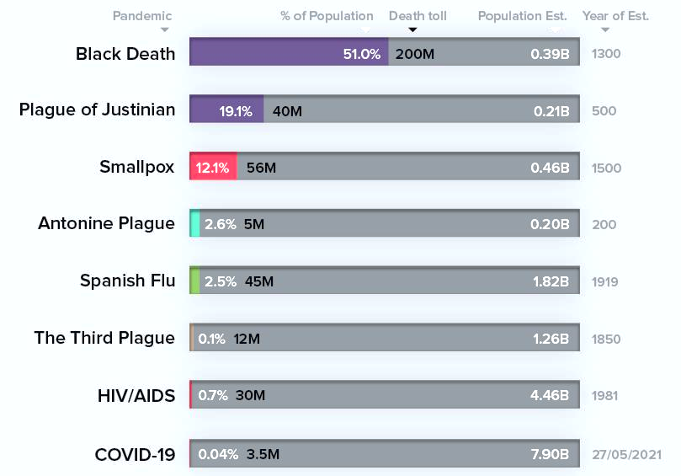
A visual history of pandemics, World Economic Forum, 2020
https://www.weforum.org/agenda/2020/03/a-visual-history-of-pandemics/
https://www.visualcapitalist.com/history-of-pandemics-deadliest/

Slide 9
Epidemic Events Globally 2011 – 2017
؟

Slide 10
Epidemic Events Globally 2011 – 2017
https://www.who.int/emergencies/diseases/managing-epidemics-interactive.pdf

Slide 11
Epidemic Events Globally 2011 – 2017 Total = 1,307
https://www.who.int/emergencies/diseases/managing-epidemics-interactive.pdf

Slide 12
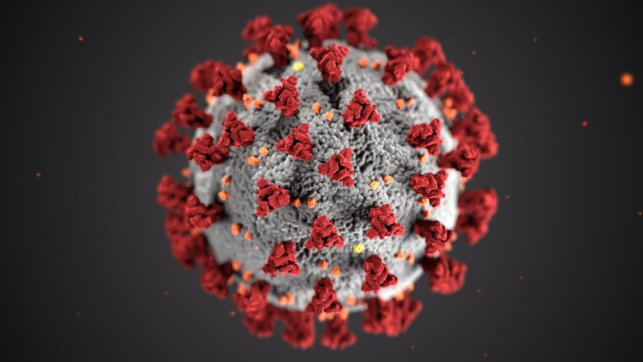
Coronavirus Disease 2019 (COVID-19)
مرض فيروس كورونا – كوفيد - 19

Slide 13
https://link.springer.com/article/10.1007/s11481-020-09944-5
Notes:
انتقال SARS-CoV-2
انتشار فيروس كورونا داخل الأنواع وبين الأنواع: تشمل العوائل الأولية الخفافيش والطيور والجرذان. COVID-19 هو عضو في سلالة B في عائلة فيروس كورونا بيتا ، والتي انحدر منها أيضًا SARS-CoV-1. وصفت منظمة الصحة العالمية COVID-19 بأنه جائحة. مع انتشار الفيروس ، تنتشر أيضًا المعلومات الخاطئة حول أصوله. صنفت منظمة الصحة العالمية COVID-19 على أنه جائحة بالنظر إلى انتشاره على نطاق واسع. انتشار الأمراض الحيوانية المنشأ من الأنواع التي تطورت معها إلى مضيف جديد يتفاقم بسبب الاتجار بالحياة البرية ، وتدمير الموائل ، وتغير المناخ. هذه التهديدات تقرب بين البشر والحيوانات. يعد فيروس كورونا مجرد مثال على سلسلة من مسببات الأمراض التي أتت من الاتجار بالحياة البرية ، بما في ذلك السارس والإيبولا وإنفلونزا الطيور وغيرها الكثير. في حالة الاتجار بالحياة البرية والصيد الجائر ، يتم اصطياد الحيوانات وحجزها ونقلها إلى الأسواق لبيعها للطب التقليدي والطعام وتجارة الحيوانات الأليفة. يمكن أن تأوي الحيوانات البرية أمراضًا يمكن أن تجعل الحيوانات الأخرى ، بما في ذلك البشر ، مريضة. تسهل أسواق تجارة الأحياء البرية انتقال الفيروس. إنها تسمح لأنواع متعددة أن تكون على مقربة من بعضها البعض بحيث لا تتلامس لفترة طويلة مع بعضها البعض ، مما قد يكون عاملاً لانتشار سلالات خبيثة من مسببات الأمراض إلى البشر. بالإضافة إلى ذلك ، فإن الاستيلاء البشري على الحياة البرية والتوغل في موائل الحياة البرية الطبيعية يسمح للفيروسات بالقفز على حاجز الأنواع.

Slide 14
التهديد المستمر
منذ عام 1970 وحتى الآن تم اكتشاف أكثر من 1500 عامل ممرض جديد 70٪ منها حيوانية المنشأ.
معظم هذه العوامل ليس لها تأثير على الصحة العامة، لكن بعضها شكل تهديداً عالمياً (مثل فيروس الإيبولا عام 1976 وفيروس نقص المناعة البشرية عام 1983).
https://www.who.int/emergencies/diseases/managing-epidemics/en/

Slide 15
التهديد المستمر
خلال أقل من 4 عقود عام توفي 35 مليون شخص من أصل 70 مليون ممن أصيبوا بالإيدز.
خلال 4 عقود ظهر إيبولا 25 مرة، بشكل أوبئة متفرقة قاتلة، وكان من المحتمل أن ينتشر أي منها على نطاق واسع.
https://www.who.int/emergencies/diseases/managing-epidemics/en/

Slide 16
التهديد المستمر
أدى فاشية كبيرة في مدغشقر في عام 2017 إلى ما لا يقل عن 2417 حالة مؤكدة ومحتملة ومشتبهة بما في ذلك 209 وفاة.
معظم الحالات كانت من النوع الذي ينتقل من شخص إلى آخر.
أحد أقدم الآفات، من الماضي البعيد؟
عاد الطاعون ليبرهن على الخطر الكامن لانتشار الأوبئة بأي زمن.
https://www.who.int/emergencies/diseases/managing-epidemics/en/

Slide 17
هل سيعيد التاريخ نفسه؟
على الأغلب: نعم
الإيدز والإيبولا والطاعون والإنفلونزا وغيرها خير دليل.
سواء كانت طريقة الانتقال عن طريق غير بشري أو من شخص لآخر فالخطر لا يزال موجوداً.
https://www.who.int/emergencies/diseases/managing-epidemics/en/

Slide 18
محاور العرض
الأوبئة، بين الماضي والحاضر
أقوى الأسلحة في مواجهة وباء كوفيد-19
تحديات (قابلة للتجنب) في طريق العلم
دروس مستفادة

Slide 20
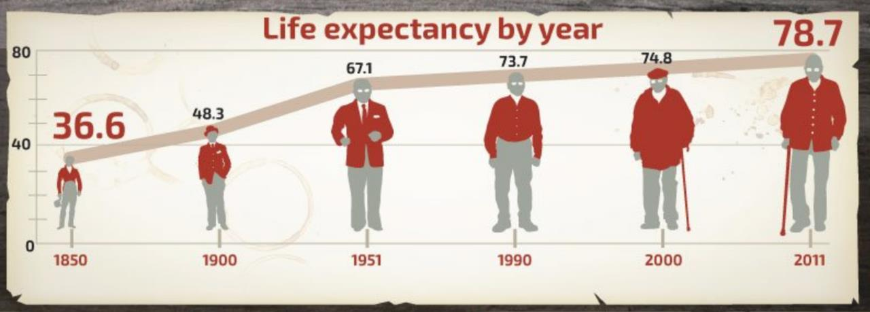
التقدم الإنساني بمجال الصحة
42 years were increased, HOW?

Slide 21
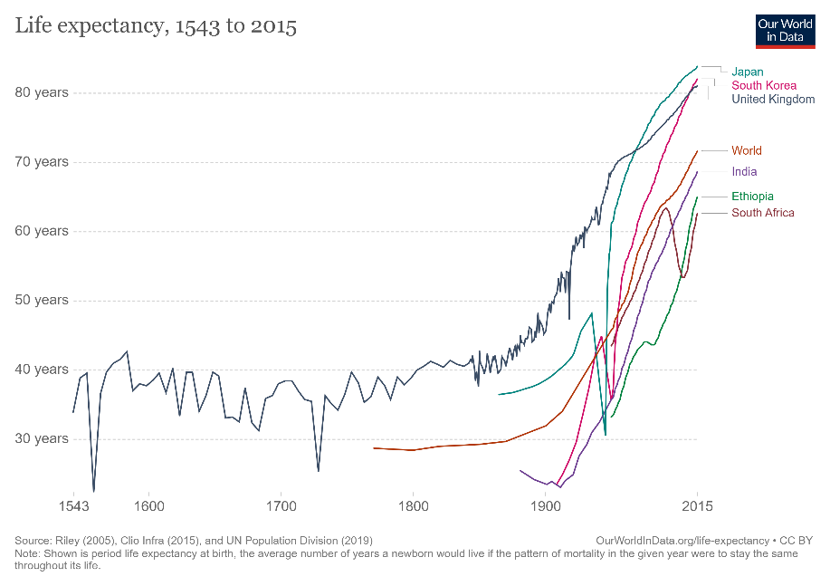
؟
https://ourworldindata.org/grapher/life-expectancy

Slide 22
أعظم 10 إنجازت في القرن العشرين ضاعفت من معدل العمر المتوقع
العلم
ابتكار اللقاحات
إجراءات الوقاية والسيطرة على الأمراض المعدية
إجراءات السلامة للوقاية من الحوادث
أماكن عمل أكثر مراعاة لقواعد السلامة
إجراءات سلامة الغذاء
أمهات وأطفال أكثر صحة
تنظيم الأسرة
إجراءات سلامة وتعقيم مياه الشرب
التعرف على المخاطر الصحية والتحكم بها مثل منتجات التبغ
الإجراءات العلاجية خاصة المتعلقة بالأمراض القلبية الوعائية
؟
Ten Great Public Health Achievements -- United States, 1900-1999, CDC, 1999:
https://www.cdc.gov/mmwr/preview/mmwrhtml/mm4850bx.htm

Slide 23
ماذا الذي يجب فعله لمحاربة هذا التهديد المستمر؟
العلم = الطب المسند بالدليل

Slide 24
ماذا الذي يجب فعله لمحاربة هذا التهديد المستمر؟
الطب = الطب المسند بالدليل

Slide 25
الطب المسـند بالدليل Evidence-Based Medicine (EBM)
هو الطب القائم على الأدلة والاستخدام الضميري والصريح والحكيم لأفضل الأدلة الحالية في اتخاذ القرارات المتعلقة برعاية الأفراد المرضى.
ttps://www.bmj.com/content/312/7023/71

Slide 27
أفضل الأدلة
قيم المريض وتفضيلاته
الخبرة السريرية

Slide 28
ما هي قيم المرضى وتفضيلاتهم؟
ما هي خياراتي (كمريض)؟
ما هي الفوائد والمضار المحتملة لهذه الخيارات؟
ما مدى احتمالية حدوث هذه الفوائد والأضرار؟
ماذا سيحدث إذا لم أفعل أي شيء؟

Slide 30
أفضل الأدلة
هل كل الدراسات يُعتد بها؟
هل كل ما يُنشر علمياً يتم اعتماده؟
هل جميع الأدلة بنفس الدرجة من الثقة؟
هل لدينا الوقت للبحث واستخلاص النتائج؟

Slide 31
https://ebm.bmj.com/content/21/4/125

Slide 32
https://ebm.bmj.com/content/21/4/125

Slide 33
https://ebm.bmj.com/content/21/4/125

Slide 34
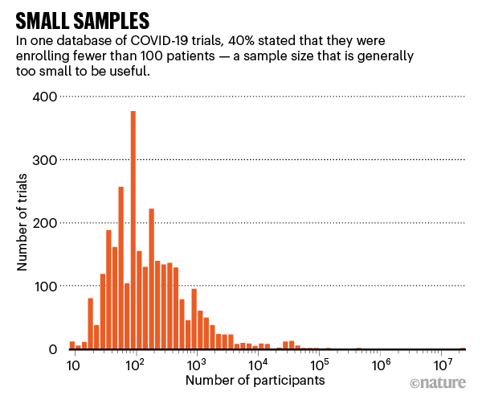
https://www.nature.com/articles/d41586-021-01246-x

Slide 35
https://ebm.bmj.com/content/21/4/125

Slide 36
الخبرة السريرية
هل تكفي لوحدها؟
هل يمكن الاعتماد عليها لتعميم التوصيات؟

Slide 37
محاور العرض
الأوبئة، بين الماضي والحاضر
أقوى الأسلحة في مواجهة وباء كوفيد-19
تحديات (قابلة للتجنب) في طريق العلم
دروس مستفادة

Slide 39
قيم المريض وتفضيلاته
أفضل الأدلة
الخبرة السريرية

Slide 41
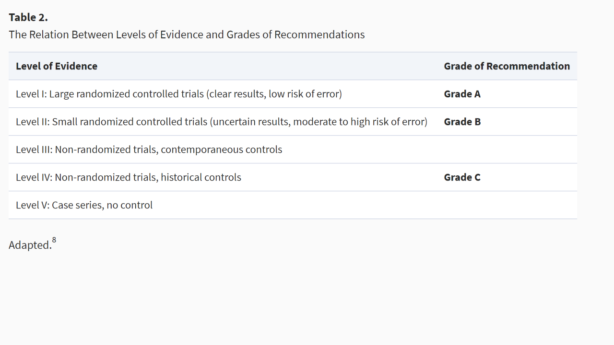

Slide 42
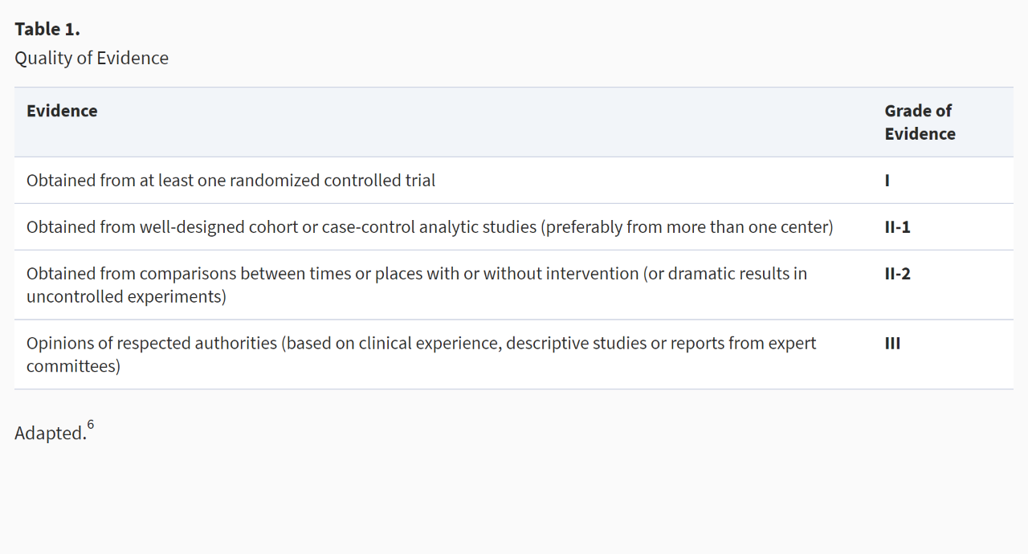

Slide 43
محاور العرض
الأوبئة، بين الماضي والحاضر
أقوى الأسلحة في مواجهة وباء كوفيد-19
تحديات (قابلة للتجنب) في طريق العلم
دروس مستفادة

Slide 44
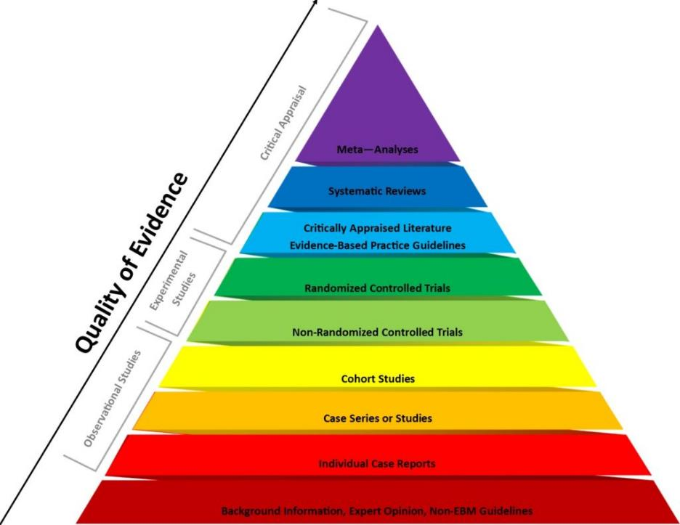

Slide 45
قيم المريض وتفضيلاته
أفضل الأدلة
الخبرة السريرية

Slide 46
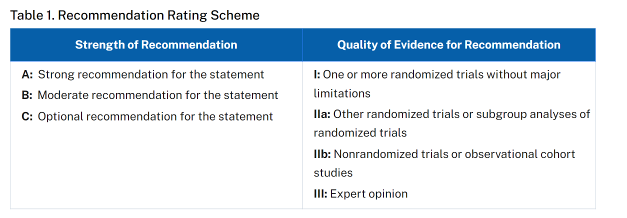
أفضل الأدلة
https://www.covid19treatmentguidelines.nih.gov/introduction/

Slide 47
توزع الحالات لدى مرضى كوفيد-19 19% بحاجة للعلاج في المـشــفـى
81%
14%
5%
خفيفة
يمكن علاجهم
في المنـزل
شديدة
يحتاجون إلى القبول في المشفى
حرجة
يحتاجون إلى عناية مشددة
Vital Surveillances: The Epidemiological Characteristics of an Outbreak of 2019 Novel Coronavirus Diseases (COVID-19) — China, 2020
http://weekly.chinacdc.cn/en/article/id/e53946e2-c6c4-41e9-9a9b-fea8db1a8f51

Slide 48
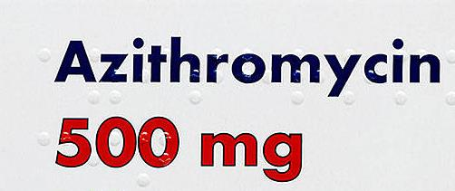
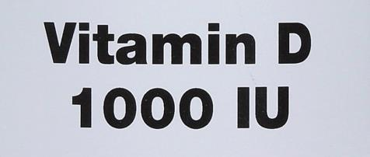
؟

Slide 49
COVID-19, Case types & Case Fatality Rate (CFR)
CRITICAL 5%
CFR rates = 49%
(respiratory failure, shock, or multiorgan system dysfunction)
SEVERE 14%
CFR rates = 0.9%) (without comorbidities
(dyspnea, hypoxia, or >50% lung involvement on imaging)
MILD & MODERATE 81%
symptoms up to mild pneumonia

Slide 50
أفضل الأدلة

Slide 51
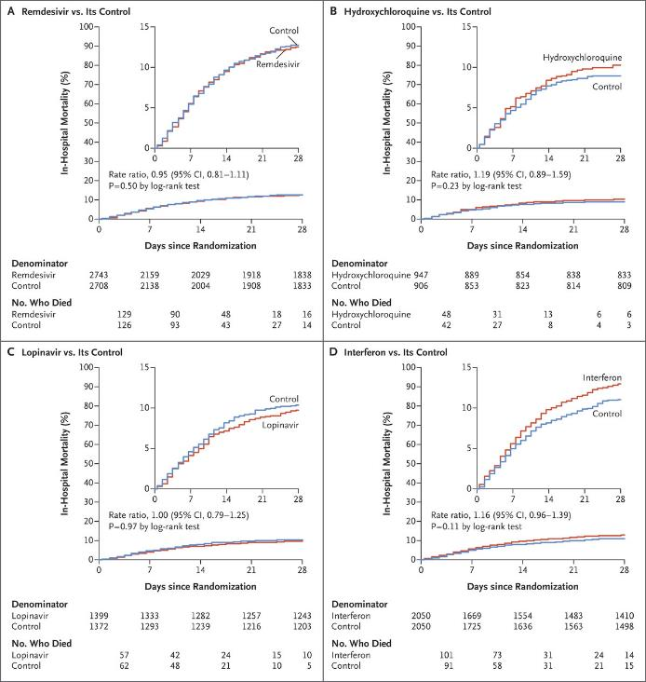
In-Hospital Mortality
Remdesivir
vs
Hydroxychloroquine
vs
Lopinavir
vs
Interferon
WHO Solidarity Trial Consortium. N Engl J Med 2021;384:497-511.
https://www.nejm.org/doi/full/10.1056/NEJMoa2023184?query=featured_home
Notes:
Figure 2. Effects of Remdesivir, Hydroxychloroquine, Lopinavir, and Interferon on In-Hospital Mortality. Shown are Kaplan–Meier graphs of in-hospital mortality at any time (the primary outcome), comparing each treatment with its control without standardization for any initial patient characteristics. Insets show the same data on an expanded y axis. The rate ratios for death were standardized for age and for ventilation status at entry. Denominators for the few events on day 0, but not thereafter, include patients with no follow-up. Numbers of deaths are by week, and then deaths after day 28. CI denotes confidence interval.
خلاصة الدراسة السريرية العشوائية التي تمت برعاية منظمة الصحة العالمية، والتي أجريت على 11330 شخص بالغ مصاب بفيروس كورونا كانوا يتلقون العلاج في 405 مستشفى في 30 دولة.تمت مقارنة نتائج المرضى الذين تلقوا أحد الأدوية الأربعة التالية مع مجموعة المرضى الذين لم يتم إعطاءهم أي من هذه الأدوية وفقاً للتوزع التالي:2750 عولجوا بالريمديسيفير، 954 عولجوا بالهيدروكسي كلوروكوين، 1411 عولجوا باللوبينافير، 2063 عولجوا بالإنترفيرون (متضمنين 651 شخص عولجوا بالإنتروفيرون مع اللوبينافير)، ولم يتلق 4088 شخص مصاب أي علاج (مجموعة الشاهد). كان الالتزام 94 إلى 96 ٪ في منتصف العلاج.تم الإبلاغ عن 1253 حالة وفاة (خلال 28 يوماً – أي ما نسبته 11,8% من مجموع المرضى)، وبتحليل البيانات تبين أنه لم يقلل استخدام أي دواء من الأدوية الأربعة السابقة الوفيات (بشكل عام أو في أي مجموعة فرعية)، ولم يقلل من زمن البدء بالتهوية الالية (الحاجة إلى المنفسة)، ولم يقلل من مدة الاستشفاء، مقارنة بالمرضى الذين لم يتلقوا أي من هذه العلاجات.

Slide 52
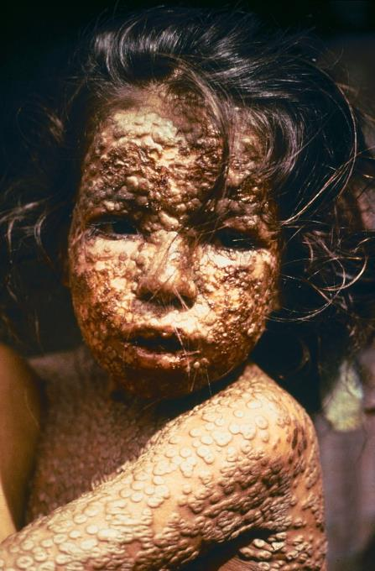
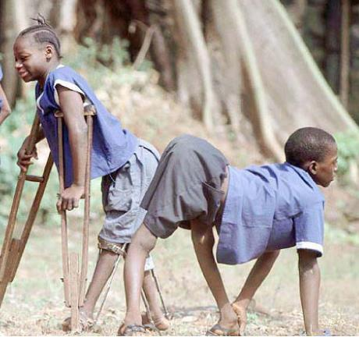
https://phil.cdc.gov/details.aspx?pid=3265

Slide 53
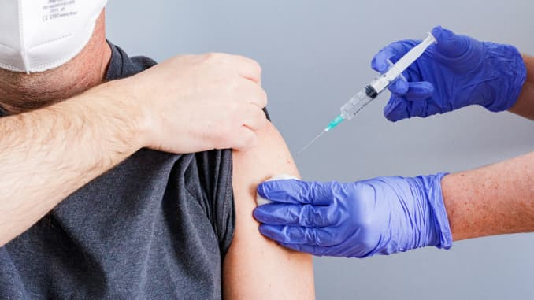
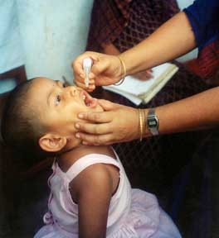

Slide 54
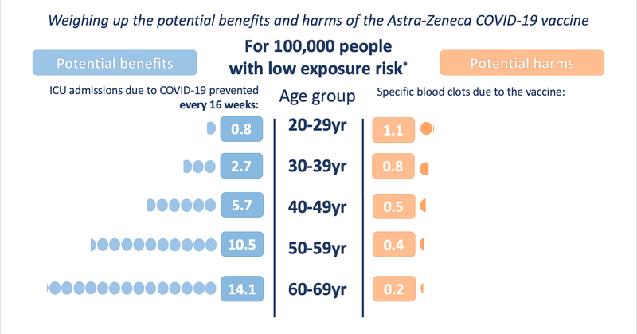
https://wintoncentre.maths.cam.ac.uk/news/communicating-potential-benefits-and-harms-astra-zeneca-covid-19-vaccine/

Slide 55
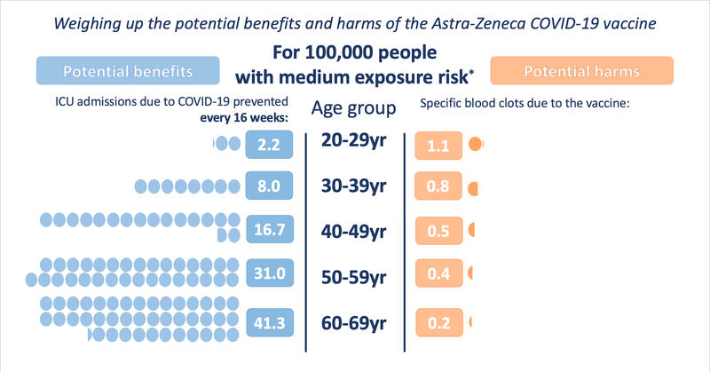
https://wintoncentre.maths.cam.ac.uk/news/communicating-potential-benefits-and-harms-astra-zeneca-covid-19-vaccine/

Slide 56
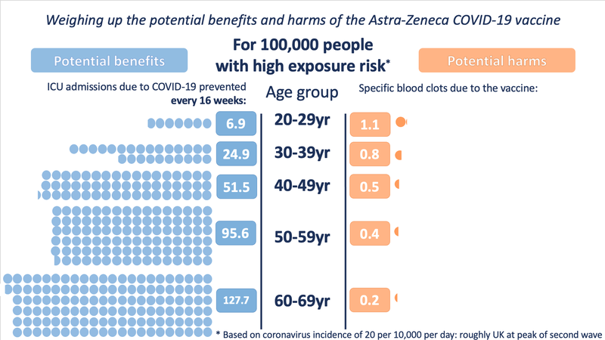
https://wintoncentre.maths.cam.ac.uk/news/communicating-potential-benefits-and-harms-astra-zeneca-covid-19-vaccine/

Slide 57
أخطر عشرة تهديدات للصحة العمومية في عام 2019
تلوث الهواء وتغير المناخ
الأمراض غير المعدية
جائحة الأنفلونزا العالمية
البيئات الهشة والضعيفة
مقاومة المضادات الحيوية
الإيبولا ومسببات الأمراض الأخرى شديدة الخطورة
ضعف الرعاية الصحية الأولية
تردد أخذ اللقاح
حمى الضنك
فيروس نقص المناعة البشرية
https://www.who.int/news-room/spotlight/ten-threats-to-global-health-in-2019

Slide 58
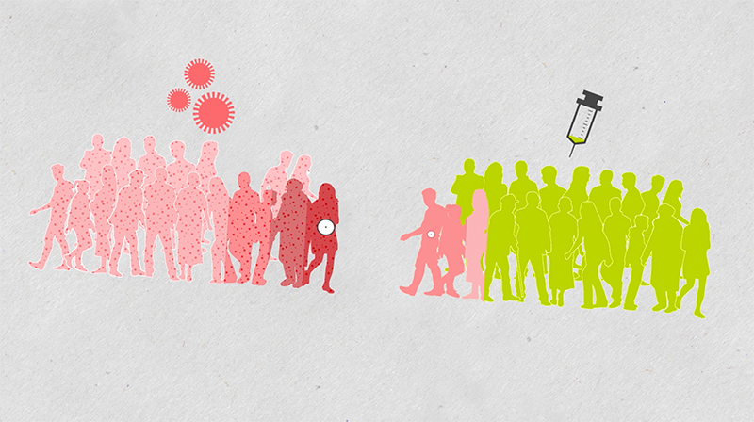

Slide 60
COVID-19, References
https://www.who.int/
https://www.cdc.gov/
https://www.bmj.com/
https://www.nejm.org/
https://www.thelancet.com/
https://jamanetwork.com/
https://www.nice.org.uk/
https://www.cebm.net/
https://coronavirus.jhu.edu/map.html

Slide 61
"لقد رأينا مراراً وتكراراً خلال هذا الوباء أهمية التجارب السريرية العشوائية الكبيرة في تحديد أي من العلاجات قد تقدم فوائد حقيقية للمرضى"
مارتن لاندراي
أستاذ الطب وعلم الأوبئة بجامعة أكسفورد
https://www.recoverytrial.net/news/recovery-trial-finds-no-benefit-from-azithromycin-in-patients-hospitalised-with-covid-19

Slide 62
https://www.sciencemag.org/news/2018/10/what-massive-database-retracted-papers-reveals-about-science-publishing-s-death-penalty

Slide 63
أهم الدروس المستفادة من وباء كوفيد-19
الأوبئة هي ظروف استثنائية تؤكد على أهمية الاحتكام الصارم لمبادئ العلم.
التأكد من مصادر المعلومات وأنها مبنية على بحوث تم إجراؤها بأعلى جودة ممكنة.
تركيز الجهد على التوصيات الصادرة عن الدراسات متعددة المراكز والمصممة جيداً والمراجعة من قبل الأقران.
يصعب أن تعطينا الدراسات الصغيرة المعتمدة على مركز واحد إجابات قاطعة على الأسئلة المهمة في الوقت المناسب.
تمكين العاملين الصحيين من البحث والوصول على مصادر المعلومات الموثوقة في الوقت المناسب.
https://www.bmj.com/content/312/7023/71

Slide 64
قبل اللايك والشير

Slide 68
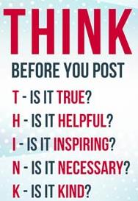

Slide 69
شكراً لكم

